Slide 1
软件项目管理
第 9 章
软件项目合同计划
chapter__9

Slide 2
本章要点
一、项目合同
二、合同类型
三、合同计划
四、软件外包
五、案例分析
chapter__9

Slide 3
合 同
1、项目合同
合同：是当事人之间设立、变更、终止民事关系的协议。依法成立的合同，受法律保护。
技术合同：是当事人就技术开发、转让、咨询或者服务订立的确立相互之间权利和义务的合同。
技术合同：与技术有密切联系，不同类型的技术合同有不同的技术内容。
chapter__9

Slide 4
合同生存期
1、项目合同
合同准备
合同签署
合同管理
合同终止
chapter__9

Slide 5
合 同
1、项目合同
具有法律效率的协议
  双方自愿达成的协议
  签订者具有相应的法律能力
  有充分的签约理由
  具有合法的目的
chapter__9

Slide 6
情景假设
1、项目合同
如果企业需要购买一个数据库系统?
或者需要请其他团队完成一个模块。
chapter__9

Slide 7
项目采购
1、项目合同
项目采购：为了执行项目而从项目团队外部采购，或者获取产品、服务或者结果的过程，称为项目采购
chapter__9

Slide 8
本章要点
一、项目合同
二、合同类型
三、合同计划
四、软件外包
五、案例分析
chapter__9

Slide 9
合同与项目关系
2、项目类型
Sales
Service Delivery
Contract
Kick off
GAP
谈判
质量保障/法律
需求
用户

Slide 10
合同类型
2、项目类型
成本补偿合同
固定价格合同
单价合同
chapter__9

Slide 11
成本补偿类合同
2、项目类型
成本加成本百分比（CPPC:Cost Plus percentage of cost）
成本加固定费用（CPFF:Cost Plus Fixed Fee）
成本加奖金（CPIF: Cost Plus Incentive Fee）
chapter__9

Slide 12
实例-成本加成本百分比CPPC
2、项目类型
预计成本=10万，百分比=15%
  则预计总价=11.5万
如果实际成本增至20万
  则总价=23万
chapter__9

Slide 13
实例-成本加固定费用CPFF
2、项目类型
预计成本=10万，固定费用=1.5万
  则预计总价=11.5万
如果实际成本增至20万
  则总价=21.5万
chapter__9

Slide 14
实例-成本加奖金CPIF
2、项目类型
预计成本=10万，利润1万，奖励：节省的20%
  如果按照预计成本完成，则总价=11万
  如果实际成本降至8万，则总价=8+1+2*20%=9.4万
chapter__9

Slide 15
固定价格合同
2、项目类型
固定价格加奖励费（FPI:Fixed Price Plus Incentive Fee）
固定总价（FFP:Firm Fixed Price ）
chapter__9

Slide 16
实例-固定价格加奖励费：FPI
2、项目类型
目标成本：100万
最高价格：110万
卖方利润：10万
分享比例：70/30（奖励：节省成本的30% ）
例一：实际成本80万，则总价=80+10+20*30%=96万
例二：实际成本150万，则总价110万
chapter__9

Slide 17
实例-固定价格：FFP
2、项目类型
目标价格：100万
例一：实际成本80万，则总价=100万
例一：实际成本150万，则总价100万
chapter__9

Slide 18
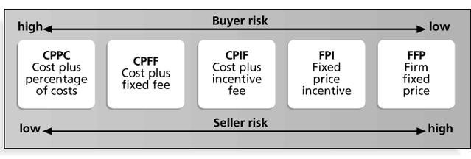
合同类型与相应的风险
乙(卖)方风险
高
甲(买)方风险
高
高
成本加成本%
成本加固定费用
成本加奖金
固定价格加奖励费
固定总价
chapter__9

Slide 19
单价合同(Unit Price)
2、项目类型
一个产品或者时间度量单位的价格 :
工程师单价:130美元/工时
产品单价:1000元/模块
chapter__9

Slide 20
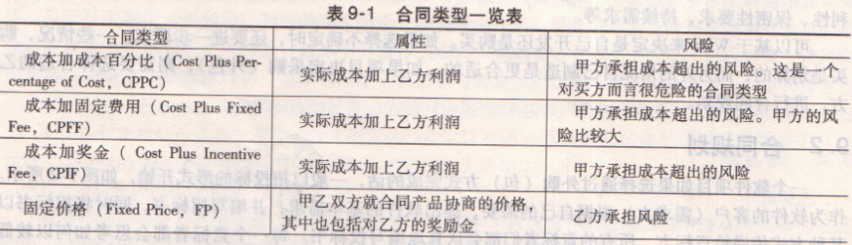
合同类型
2、项目类型
chapter__9

Slide 21
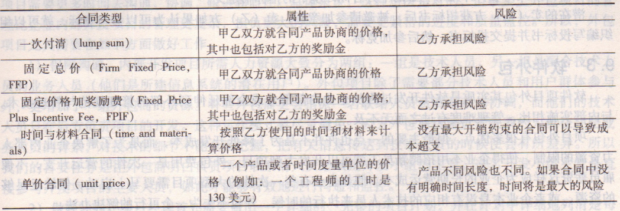
合同类型
2、项目类型
chapter__9

Slide 22
本章要点
一、项目合同
二、合同类型
三、合同计划
四、软件外包
五、案例分析
chapter__9

Slide 23
合同计划
3、合同计划
明确如何进行委托、委托什么项目、何时进行、费用如何等，其中“资金”常常是一个约束条件。
选择需要的合同类型，同时，应该考虑市场条件，其他计划工作成果。
例如：供应商、承包商的情况，成本、工期、质量、人员等情况，采用的招标方式、合同形式等。
chapter__9

Slide 24
合同计划
3、合同计划
输出:
—— 招标书或者类似招标书的形式体现的
chapter__9

Slide 25
本章要点
一、项目合同
二、合同类型
三、合同计划
四、软件外包
五、案例分析
chapter__9

Slide 26
软件外包
4、软件外包
软件项目外包其实质是软件开发过程从公司内部部分或全部延伸到公司外部的管理规范与管理技术。
chapter__9

Slide 27
软件外包基本步骤
4、软件外包
竞标邀请
评估候选供方的综合能力
确定承包商
chapter__9

Slide 28
本章要点
一、项目合同
二、合同类型
三、合同计划
四、软件外包
五、案例分析
chapter__9

Slide 29
案例分析
“校务通”系统项目的合同计划

Slide 30
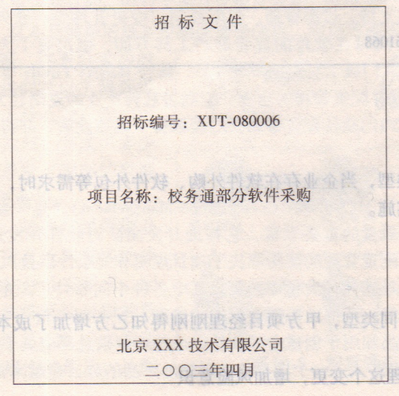
案例分析
“校务通”系统项目的合同计划

Slide 31
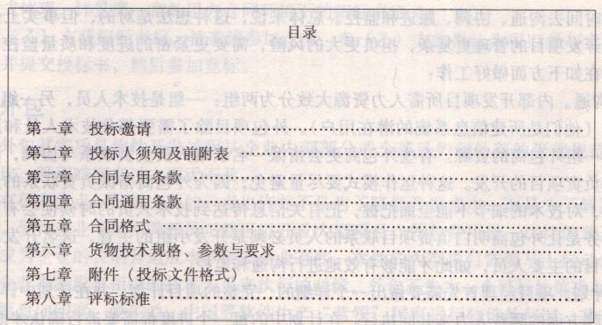
案例分析
“校务通”系统项目的合同计划

Slide 32
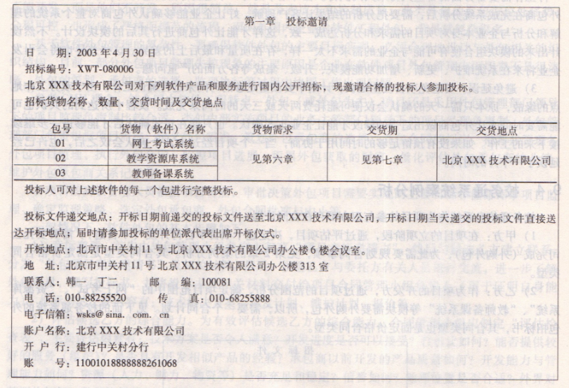
案例分析
“校务通”系统项目的合同计划

Slide 33
谢 谢！
chapter__5

